Slide 1

Renonciation aux soins
25 novembre 2021
6ème journée de l’OVS
P.-Y. Rodondi
Institut de médecine de famille

Slide 2
Vignette clinique
Patiente de 23 ans, abcès cutané
Endettée, aide sociale
Traitement de choix: traitement local à base de goudron
Problème: non remboursé par la LS
N’a pas les moyens de payer le traitement (20.-), et demande un antibiotique local (remboursé par la LS)

Slide 3
Dépenses de santé par pays
OCDE, 2017

Slide 4
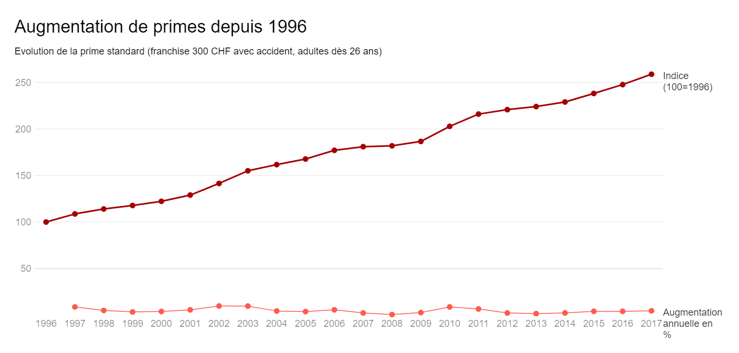
Coûts de la santé en Suisse
Prime moyenne s’élèvera en 2022 à 315,30 francs
Ces dix dernières années, la prime moyenne a augmenté de 2,4% par an en moyenne
Admin.ch
Notes:
https://www.admin.ch/gov/fr/accueil/documentation/communiques.msg-id-85284.html
L'accumulation des augmentations des primes de ces 20 dernières années représente une hausse de près de 159%.

Slide 5
Euro Health Consumer Index 2018
46 indicateurs, 35 pays européens
Evaluation du système de santé
Notes:
Vient de rapport OVS seniors p14

Slide 6
Définitions
Accès aux soins: utilisation en temps utile des services de santé par les individus de façon à atteindre le meilleur résultat possible en termes de santé
Précarité (marginalité, misère): état d’instabilité sociale caractérisé par l’absence d’une ou plusieurs sécurités, notamment celle de l’emploi, permettant aux personnes et aux familles d’assumer leurs obligations professionnelles, familiales et sociales, et de jouir de leurs droits fondamentaux
Bodenmann, RMS 2009; Guinchard B. et al, 2019

Slide 7

Commonwealth Fund International Health Policy Survey of Older Adults
2017
≥ 65 ans, dans 11 pays dont la Suisse
Suisse: n=3238

Slide 8
Older Adults Who Experienced Cost-related Access Problems to Care in Past Year *
Percent (%) who had to forgo care because of cost
AFFORDABILITY & COST-RELATED ACCESS BARRIERS
Source: 2017 Commonwealth Fund International Health Policy Survey of Older Adults
* Cost-related access problem in past year, including: 1) Did not see doctor when sick; 2) skipped medical test or treatment recommended by doctor; and/or 3) did not fill prescription or skipped doses because of the cost in past year.

Slide 9
Older Adults Facing High Out-of-pocket Costs in the Past Year ($2,000 or More)
Percent (%)
AFFORDABILITY & COST-RELATED ACCESS BARRIERS
Source: 2017 Commonwealth Fund International Health Policy Survey of Older Adults
Definition: Had out-of-pocket medical expenses of $2,000 or more in the past year

Slide 10
Part des frais payés directement par la population adultes
Part des frais payés directement par les patients en Suisse (out-of-pocket): 28%
OCDE, 2017
Notes:
Out of pocket: suisse a un des plus haut taux d’Europe; cette dia amène info pour tout âge, pas que older dans étude commonwealth

Slide 11
Renoncement aux soins dentaires
Pas de remboursement LAMal en Suisse

Slide 12
Renoncement aux soins dentaires
Renoncement aux soins dentaires permet, par rapport aux autres prestations de santé, de percevoir plus clairement des inégalités sociales

Slide 13
Données en Valais
Perceptions du système de santé par les seniors en Valais, publié en 2019
Analyse des résultats de l’International Health Survey, 2017
Echantillon valaisan: n=321

Slide 14
Données en Valais
International Health Survey, 2017
Notes:
Commenter aussi chiffres suisses

Slide 15
Données en Valais
International Health Survey, 2017

Slide 16
Données en Valais
International Health Survey, 2017

Slide 17
Données en Valais
Le renoncement aux soins chez les seniors est une réalité en Valais
Il concerne environ 10% de la population
Les résultats en Valais sont comparables au reste de la Suisse
Le renoncement aux soins des seniors est une situation en augmentation depuis 2014
International Health Survey, 2014 and 2017

Slide 18
Vignette clinique (suite et fin)
Patiente de 23 ans, abcès cutané
Endettée, aide sociale
Traitement de choix: traitement local à base de goudron
Problème: non remboursé par la LS
N’a pas les moyens de payer le traitement (20.-), et demande un antibiotique local (remboursé par la LS)
Quelques mois plus tard: résistance à l’antibiotique
Le pharmacien lui donne gratuitement le traitement à base de goudron

Slide 19
Facteurs de renoncement aux soins (1)
Difficultés financières:
  A Genève, une variation du taux de renoncement de 3.7% pour le groupe ayant le revenu le plus élevé (≥13’000.-CHF) à 30.9% pour les plus bas revenus (<3’000.-CHF)
  Données confirmées par d’autres études à l’international
Genre (féminin)
Âge (notamment <50 ans en Suisse)
Présence d’une maladie chronique (p. ex. dépression)
Preventive Medicine 2012 (55); 521-527; Value in Health 2010 (13); 338-345; OCDE Health at a glance 2017
Notes:
Hypothèse <50 ans: franchise haute?; certains modèles d’assurance obligent le patient à aller dans telle ou telle pharmacie, à payer les traitements avant de se faire rembourser: immense problème

Slide 20
Facteurs de renoncement aux soins (2)
Facteurs psychosociaux et culturels
Médecine alternative
Souhait de ne pas surcharger le système de santé
Distance avec le lieu de soins, liste d’attente
Manque de temps pour aller se faire soigner (p. ex. horaires professionnels)
Peur de ne pas être compris par le soignant (langue, malentendants,…)
Preventive Medicine 2012 (55); 521-527; Value in Health 2010 (13); 338-345; OCDE Health at a glance 2017
Notes:
Médecine alternative: un choix et pas une obligation (contrairement aux autres facteurs); accès au lieu de soins: place de parc, escaliers chez un ophtalmologue; accès transports publics ET voiture

Slide 21
Renoncement aux soins
2 types:
  Renoncement-barrière: environnement de contraintes qui ne permet pas d’accéder au soin désiré
  Renoncement-refus: expression d’un refus de soins par rapport au système de santé (médecine conventionnelle)
Despres et al., Questions d’économie de la santé, 2011 (169), 1-7
Notes:
Attention au risque no2 dans le contexte de non vaccination covid

Slide 22
Vignette clinique
Patiente de 22 ans, étudiante à l’université
Parents, en instance de divorce, refusent de soutenir ses études
Elle doit travailler plusieurs heures par semaine à la caisse d’un magasin, en parallèle à ses études
Franchise à 2500.-
Etat dépressif
Pour raisons financières: met plusieurs mois avant de consulter, puis refuse suivi régulier
Plusieurs mois avant résolution des symptômes

Slide 23
Coûts maximaux à charge d’un assuré
Franchise maximale: 2500.-
Quote-part maximale: 700.-
Traitements non remboursés par la LS
Notes:
Dire que patients préfèrent parfois MC car pas de franchise!

Slide 24
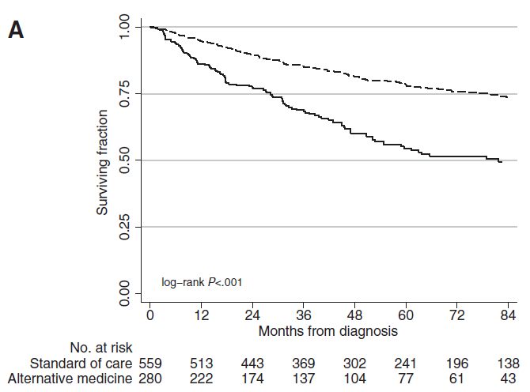
Médecine ALTERNATIVE et cancer
Comparaison de l’impact sur la survie de médecine conventionnelle et alternative
Cancer non métastatique: sein, prostate, poumon, colorectal
N=281 (comparés à n=560 médecine conventionnelle)
Traités uniquement en médecine alternative
JNCI 2018: 110(1)

Slide 25
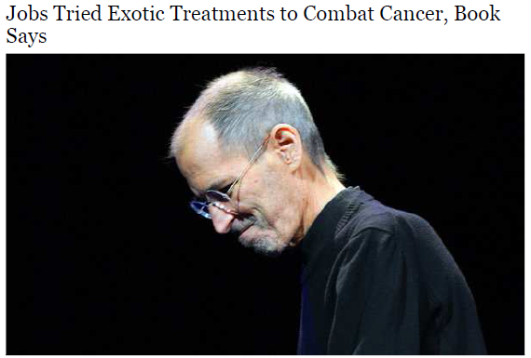


2011
Notes:
Tumeur neuroendocrine pancréas

Slide 26
Gradient social
Plus une personne occupe une position sociale élevée, meilleure est sa santé.
Plus les désavantages sociaux sont marqués, plus les taux de mortalité prématurée et de prévalence des maladies sont élevés.
Les personnes à faible niveau de formation et à bas revenu se conforment plus rarement aux recommandations d’activité physique.
Marmot and Wilkinson. Social Determinants of Health: The Solid Facts, WHO 2003

Slide 27
Comment évaluer la précarité
Durant les 12 derniers mois, avez-vous eu de la peine à payer vos factures de votre ménage (loyer, assurances, téléphone,…)?
Durant les 3 derniers mois, avez-vous été au cinéma, au théâtre, à un concert ou à un événement sportif?
Actuellement, avez-vous des difficultés liées à une consommation d’alcool, de drogue, de jeu ou autre?
Vaucher P et al. BMJOpen 2012

Slide 28
Pistes pour faciliter accès aux soins
Dépister le renoncement aux soins chaque fois que cela est possible (par exemple aux urgences, en pharmacie, au cabinet médical,…)
Informer les potentiels bénéficiaires sur le structures existantes (santé et social)
Informer le personnel de santé et social
Faciliter l’accès aux structures sanitaires: médecins de famille, médecins d’autres spécialités, physiothérapeutes, consultations de diététique,… (nombre suffisant par région, garantie de remboursement,…)
Notes:
Idées de moi sur la base rapport ovs et autre sources

Slide 29
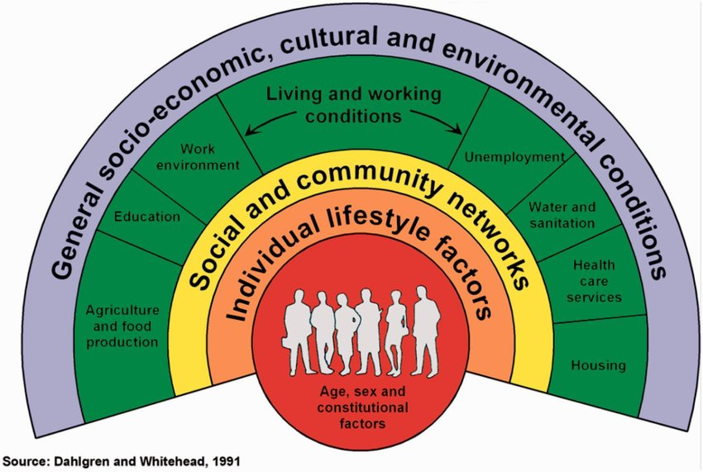
Mieux former les soignants à identifier les différents déterminants de la santé
Eikemo et al European Sociological Review 2017; 33(1): 137–53
Notes:
En d’autres mots, prescrire un traitement sans intégrer la dimension sociale ne sera pas utile pour toute une population de patients

Slide 30
Conclusion
Le renoncement aux soins est une réalité en Suisse
La part de frais payés directement par le patient est élevée en Suisse
Identifier les personnes qui renoncent aux soins, et les orienter dans les structures disponibles
Continuer à développer des mécanismes de soutien notamment financier pour garantir une équité d’accès aux soins, y compris de prévention

Slide 31
Notes:
Source: https://www.unige.ch/sciences-societe/socio/files/6814/9183/2699/Forum_ISS_2017_Haefliger_v5avr2017.pdf

